Slide 1
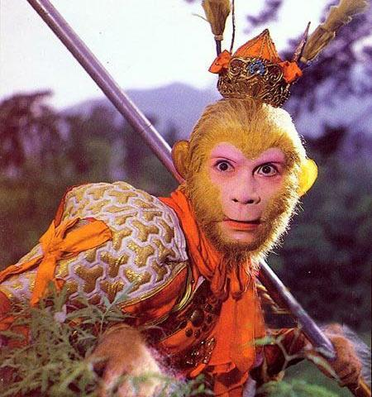
PPT模板下载：www.1ppt.com/moban/ 行业PPT模板：www.1ppt.com/hangye/
节日PPT模板：www.1ppt.com/jieri/ PPT素材下载：www.1ppt.com/sucai/
PPT背景图片：www.1ppt.com/beijing/ PPT图表下载：www.1ppt.com/tubiao/
优秀PPT下载：www.1ppt.com/xiazai/ PPT教程： www.1ppt.com/powerpoint/
Word教程： www.1ppt.com/word/ Excel教程：www.1ppt.com/excel/
资料下载：www.1ppt.com/ziliao/ PPT课件下载：www.1ppt.com/kejian/
范文下载：www.1ppt.com/fanwen/ 试卷下载：www.1ppt.com/shiti/
教案下载：www.1ppt.com/jiaoan/
美 猴 王

Slide 2
《西游记》是我国古代一部长篇章回体神话小说。
作者是明朝的吴承恩。
《西游记》是一部著名的神话小说，“孙悟空”是人、神、猴的结合体。

Slide 3
第一部分：石猴出世。
第二部分：山涧生活。
第三部分：发现水帘洞。
第四部分：拥戴为王。

Slide 4

默读思考：
猴王美在哪里？

Slide 5
食草木，饮涧泉，采山花，觅野果；与狼虫为伴，虎豹为群，猕猿为亲；夜宿石崖之下，朝游峰洞之中。
猴王诞生于自然，生活于自然——自然之美。

Slide 6
写与群猴一起洗澡，写与群猴一起玩耍，写主动到水帘洞内探险……
猴王性格自然率真，具有真实自然之美。

Slide 7
山中无甲子，寒尽不知年。
写出了无“人世间”种种烦恼忧愁，具有无拘无束的自然之美。

Slide 8
以花果山、水帘洞为安身之处，“省得受老天之气”，“率千百口老小”，“不从飞鸟之丛，不从走兽之类”，“独自为王”。
写出了猴王自由自在，不受拘束的“美”。

Slide 9
“美”主要不是指外表的美，而是指生活之乐。美猴王“美”在自由自在，无忧无虑。

Slide 10

再见！

